Slide 1

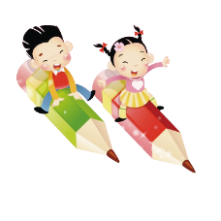


2025沪粤版物理八年级下册
第八章 压强
8.1.2增大或减小压强
授课教师：********
班 级：********
时 间：********

Slide 2
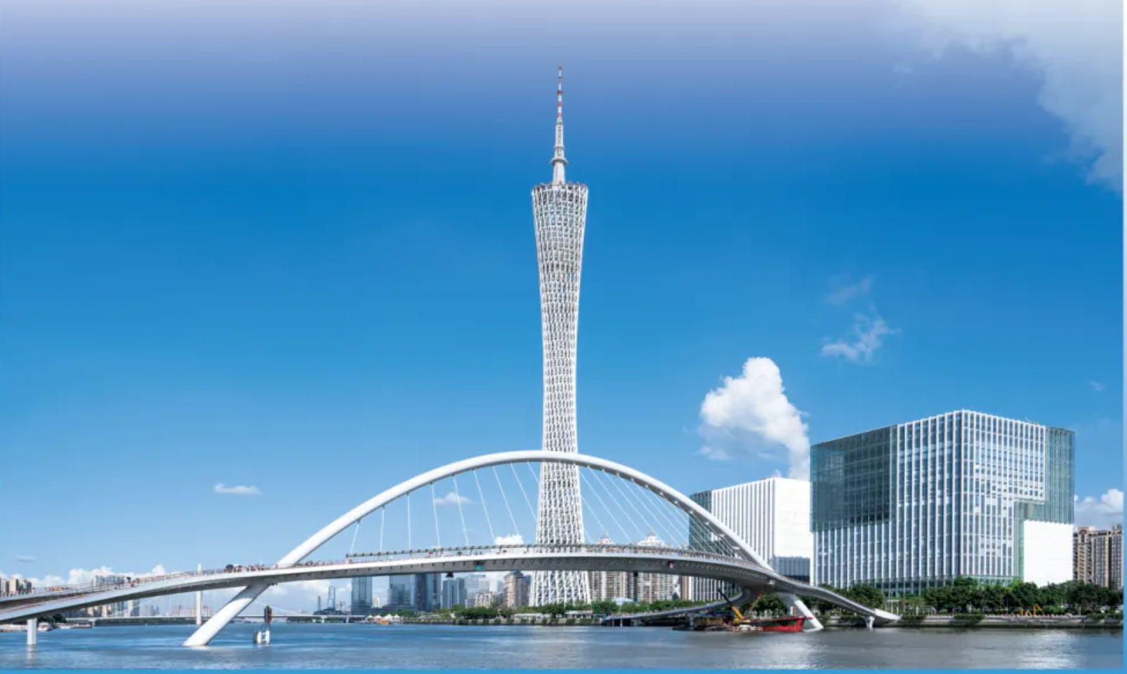

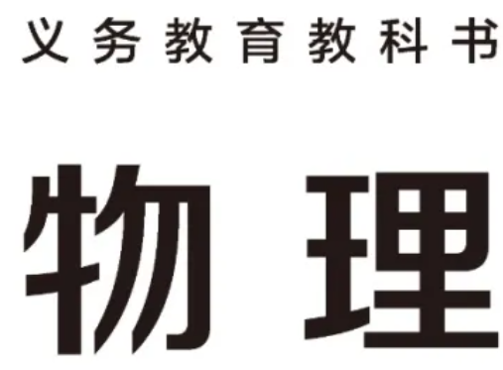

压强的概念、公式及应用，增大和减小压强的方法。​
液体压强的特点和计算公式，连通器的原理及应用。​
大气压强的存在、测量方法及应用，大气压随高度的变化规律。​
（二）教学难点​
对压强概念的理解，压强公式中各物理量的含义及单位的换算。​
液体压强公式的推导过程，理解液体压强与液体深度的关系。​
理解托里拆利实验的原理，解释生活中的大气压强现象。​
三、教学方法​
讲授法：讲解压强的基本概念、原理和公式，帮助学生构建系统的知识框架。​
实验探究法：组织学生进行探究压力作用效果、液体压强特点等实验，让学生通过亲身体验，获取知识，培养学生的探究能力和实验操作技能。​
讨论法：针对实验现象、问题组织学生讨论，激发学生的思维，促进学生之间的交流与合作，培养学生分析问题和解决问题的能力。​
多媒体辅助教学法：运用图片、视频等多媒体资源，展示生活中与压强有关的现象和实验，将抽象的知识形象化，帮助学生理解。​
四、教学过程​
（一）导入新课（5 分钟）​
展示一些生活中与压强有关的图片，如滑雪板、图钉、压路机等，让学生观察并思考：这些工具在使用时，为什么要设计成特定的形状？它们对物体产生的作用效果有什么不同？​
通过演示实验，将铅笔的一端削尖，用两手的食指分别抵住铅笔的两端，让学生感受手指的疼痛程度，引出本节课的主题 —— 压强。​
（二）新课教学​
压强（15 分钟）​
压力的概念：通过举例说明压力是垂直作用在物体表面上的力，让学生区分压力与重力的不同，明确压力的方向总是垂直于受力物体表面。​
探究压力的作用效果：引导学生进行实验探究，采用控制变量法，研究压力的作用效果与压力大小和受力面积大小的关系。实验器材可选用小桌、砝码、海绵等，让学生观察小桌陷入海绵的深度，分析实验现象，得出结论：压力的作用效果与压力大小和受力面积大小有关，当受力面积相同时，压力越大，压力的作用效果越明显；当压力相同时，受力面积越小，压力的作用效果越明显。​
压强的概念：在上述实验结论的基础上，引入压强的概念，压强是表示压力作用效果的物理量。给出压强的定义、计算公式
​
p=
S
F
​
（其中
​
p
表示压强，
​
F
表示压力，
​
S
表示受力面积）和单位（帕斯卡，简称帕，符号
​
Pa
），并讲解 1Pa 的物理意义。​
压强的计算与应用：通过例题，让学生学会运用压强公式进行计算，强调解题的步骤和注意事项。同时，引导学生分析生活中增大和减小压强的实例，如书包带做得较宽、刀刃磨得很锋利等，加深学生对压强知识的理解。​
液体的压强（20 分钟）​
液体压强的存在：通过演示实验，如将底部蒙有橡皮膜的玻璃管插入水中，观察橡皮膜的形变情况，让学生认识到液体对容器底部有压强。再将侧壁开孔的玻璃管装满水，观察水从侧壁喷出的现象，说明液体对容器侧壁也有压强。​
探究液体压强的特点：组织学生进行实验探究，使用压强计探究液体内部压强的特点。让学生改变压强计探头在液体中的深度、方向以及液体的密度，观察 U 形管两侧液面的高度差，分析实验数据，得出液体压强的特点：液体内部向各个方向都有压强；在同一深度，液体向各个方向的压强相等；液体的压强随深度的增加而增大；不同液体的压强还跟液体的密度有关，在深度相同时，液体的密度越大，压强越大。​
液体压强公式的推导：引导学生运用前面所学的压强、密度、重力等知识，通过建立理想模型，推导液体压强的计算公式
​
p=ρgh
（其中
​
p
表示液体压强，
​
ρ
表示液体的密度，
​
g
是重力常数，
​
h
表示液体的深度）。讲解公式中各物理量的含义和单位，强调深度是指从液体某点到自由液面的垂直距离。​
连通器：介绍连通器的概念，通过实验演示连通器的原理，即连通器里装同种液体，当液体不流动时，各容器中的液面总保持相平。列举生活中常见的连通器，如茶壶、船闸等，分析其工作原理，让学生了解连通器在生活和生产中的广泛应用。​
大气压强（20 分钟）​
大气压强的存在：通过演示覆杯实验、马德堡半球实验等，让学生直观地感受大气压强的存在。引导学生思考生活中还有哪些现象可以证明大气压强的存在，如吸盘挂钩、吸管吸饮料等，激发学生的学习兴趣。​
大气压强的测量：介绍托里拆利实验的原理和过程，讲解如何通过测量玻璃管内外水银面的高度差来计算大气压强的大小。给出标准大气压的值为
​
1.013×10
5
Pa
，相当于 760mm 高水银柱产生的压强。同时，介绍其他测量大气压强的工具，如气压计。​
大气压强的变化：讲解大气压强随高度的增加而减小的规律，通过实例让学生了解这一规律在生活中的应用，如高山上气压低，水的沸点也低。此外，介绍天气变化对大气压强的影响。​
大气压强的应用：引导学生分析生活中利用大气压强工作的实例，如活塞式抽水机、离心式水泵等，加深学生对大气压强知识的理解和应用。​
（三）课堂小结（5 分钟）​
引导学生回顾本节课所学的主要内容，包括压强的概念、公式、增大和减小压强的方法，液体压强的特点、公式、连通器的原理，大气压强的存在、测量、变化规律及应用。​
强调重点知识和易错点，帮助学生梳理知识体系，加深对知识的理解和记忆。​质量。
学习目录
1
2
3
4
5
6
7
8
复习引入
新知讲解
典例讲解
新知讲解
课堂检测
变式训练
考试考法
小结梳理

Slide 3
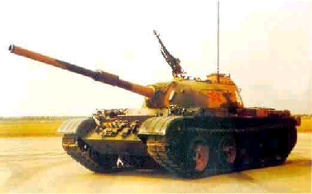
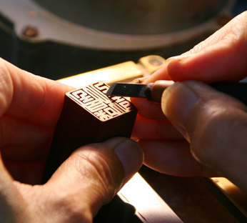
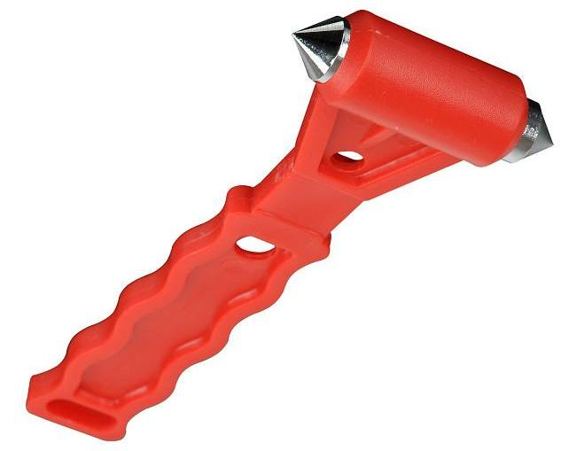
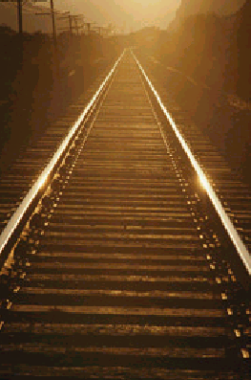
导入新课
想想议议
坦克的履带
篆刻刀
破窗锤
铁轨下铺枕木
观察以上四幅图，哪些地方要增大压强？哪些地方要减小压强？它们是通过什么方法增大或减小压强的？

Slide 4
导入新课
学习目标
1.知道减小和增大压强的方法；(重点)
2.知道减小和增大压强在生活中的应用。

Slide 5
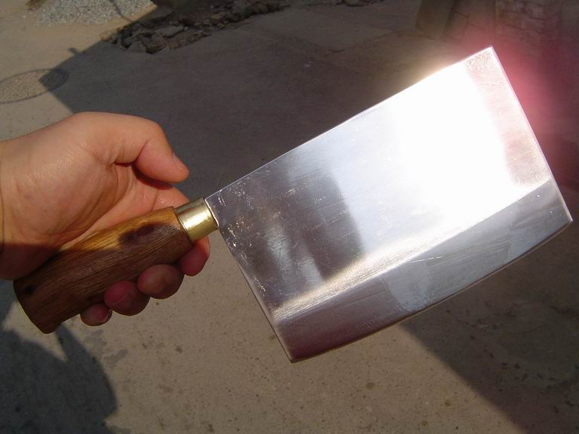
讲授新课
一
增大压强的方法
1.增大压强可以增大压力或者减小受力面积。
使用菜刀切菜时，我们又用了什么办法增大刀对菜的压强的？

Slide 6
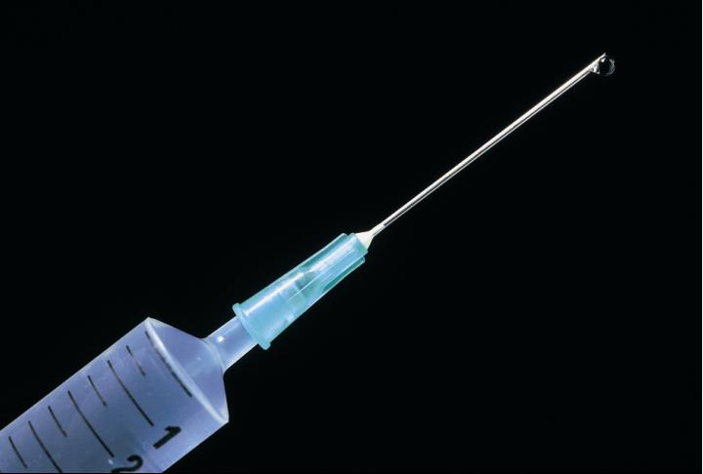
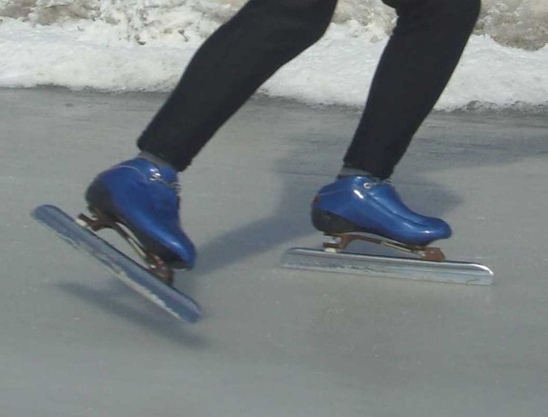
讲授新课
类似的事例你还知道哪些？
注射针尖
冰刀

Slide 7
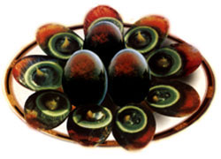
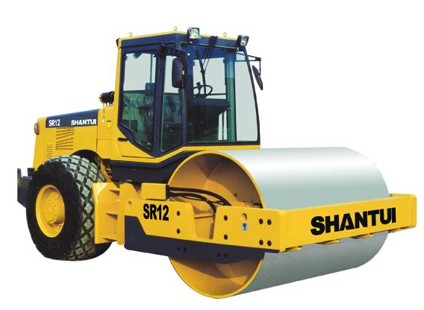
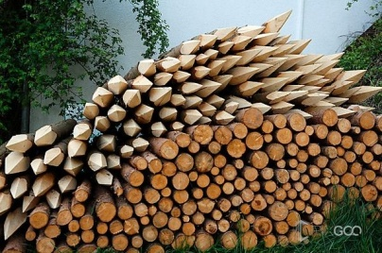
讲授新课
压力 F一定时，减小受力面积 S
F
p=
细线切割皮蛋
S
受力面积 S一定时，增大压力 F
F
压路机的磙子是重质实心的
p=
S
木桩底部削尖并用大力气更容易打入地里
增大压力 F ，减小受力面积 S
F
p=
S

Slide 8
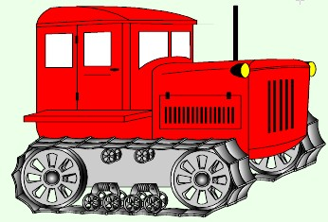
讲授新课
二
减小压强的方法
想想议议
拖拉机在泥泞的田里工作，为了不陷进土里，我们用了什么办法减小它对地面的压强？

Slide 9
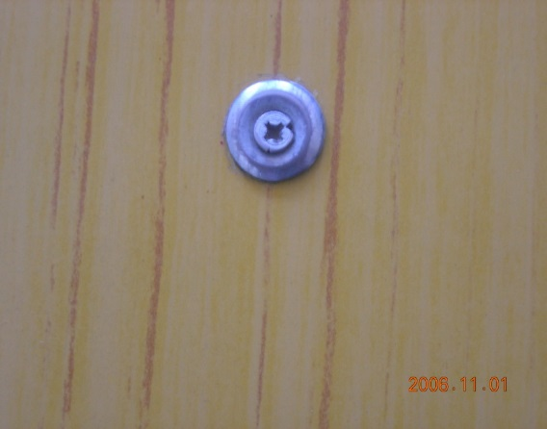
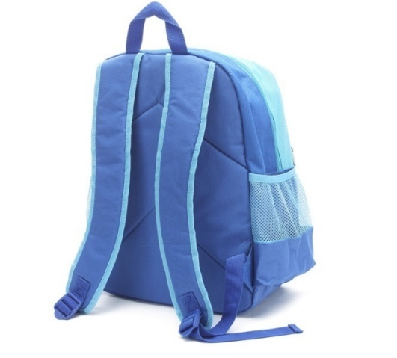
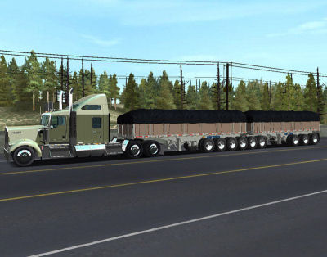
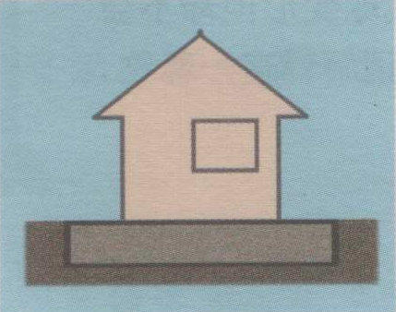
讲授新课
类似的事例你还知道哪些？
房屋的地基
螺丝下的垫圈
重型卡车装有很多车轮
宽大的书包带

Slide 10

讲授新课
2.减小压强可以减小压力或增大受力面积。
练一练：
为什么我们会觉得坐软沙发比坐硬板凳要舒服呢？
那是因为沙发受力形变后，与人体的接触面积大；板凳不怎么形变，与人体的接触面积小。根据压强的知识可知，沙发对人体的压强较小，所以人感觉舒服。

Slide 11
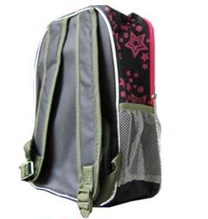
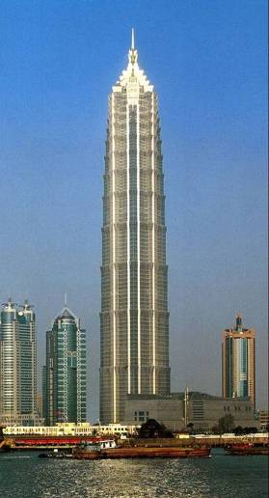
讲授新课
压力F一定时，增大受力面积S
F
书包带宽，背起来舒服
p=
S
受力面积S一定时，减小压力F
F
从书包中取出一些书背起来舒服
p=
S
增大受力面积S，减小压力F
F
高层建筑地基宽厚，且用空心砖代替实心砖
p=
S

Slide 12
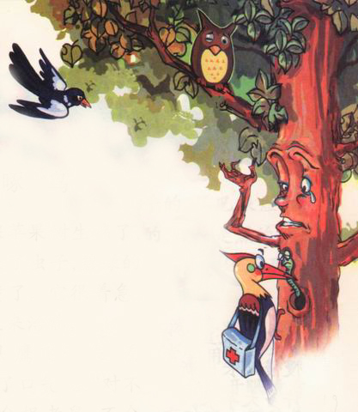
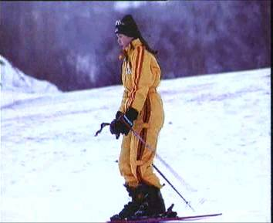
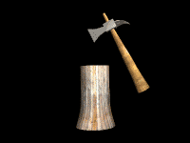
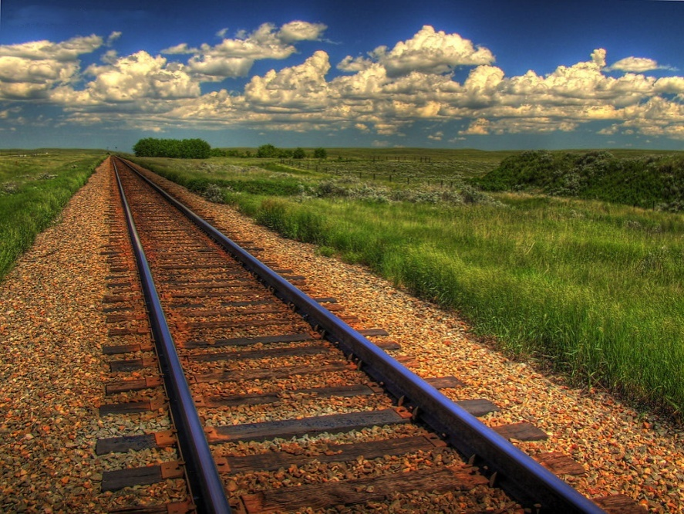
讲授新课
滑雪运动员为什么不会陷下去？
啄木鸟有个细长而坚硬的尖喙，这对它的生存有什么用？
斧头的刃为什么很锋利？
钢轨为什么铺在枕木上？

Slide 13

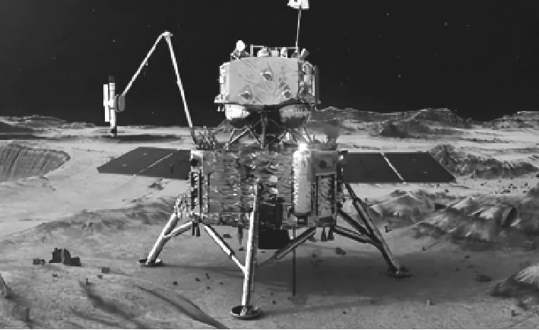
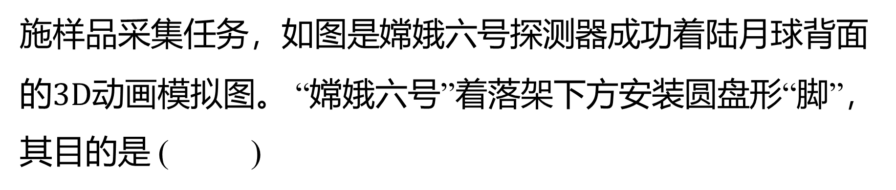
知识点1 增大或减小压强
1. 2024年 6月 2 日，嫦
娥六号探测器成功着陆月背面南极艾特肯
盆地，这是人类历史上首次在月球背面实
施样品采集任务，如图是嫦娥六号探测器成功着陆月球背面
的$3D$ 动画模拟图。 “嫦娥六号”着落架下方安装圆盘形“脚”，
其目的是 ( )
C
A. 减小压力 B. 增大压力 C. 减小压强 D. 增大压强
返回

Slide 14
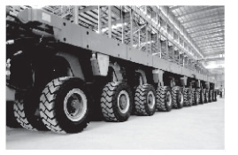
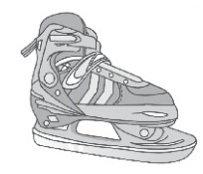
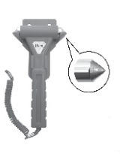
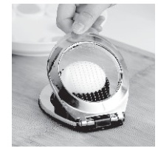
2. [2023·宜昌] 下列生产生活实例中属于减小压强的是
( )
A
A. 载重汽车有
很多个宽大的车
轮
B. 冰刀鞋的刀
刃做得很薄
C. 破窗锤的敲
击端做成锥状
D. 切蛋器上
的不锈钢丝做
得很细

Slide 15
【点拨】载重汽车有很多个宽大的车轮，是在压力一定时，
通过增大受力面积来减小压强的。冰刀鞋的刀刃做得很薄、
破窗锤的敲击端做成锥状、切蛋器上的不锈钢丝做得很细，
是在压力一定时，通过减小受力面积来增大压强的。
返回

Slide 16

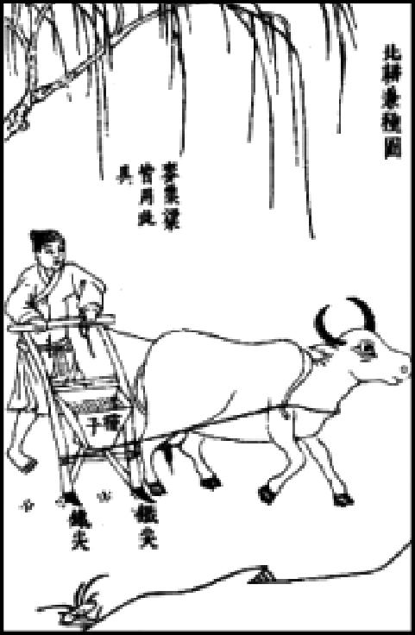
3. 如图所示的是选自中国古代科
技著作《天工开物》中的“北耕兼种图”。图中农
具耧是古代播种用的农具，前方由人或牛牵引，
后方有人把扶，可以同时完成开沟和下种两项工
作。耧前端有铁尖，目的是______（填“增大”或
增大
“减小”）压强；架在牛脖子上枷担用较粗的木棍制成，利用
______________的方法减小压强。
增大受力面积
返回

Slide 17

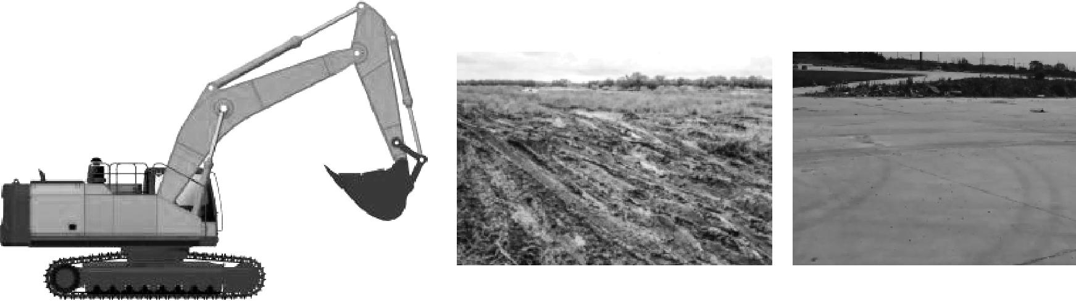
4. 物理课《压强》正在愉快地进行，在
“举例与辩论”环节小刚与小强成了“正方与反方”，小刚主张
履带式挖掘机的履带是减小压强的例子，因为在松软的泥土
上它没有陷进去；小强则认为挖掘机从门前平展的水泥路面
经过时，钢铁履带上的棱条将路面压出许多“破损的白痕”属
于增大压强。

Slide 18
请你运用“压力、受力面积、压强三者关系”对双方的观点进
行分析说明。
（1）同一挖掘机在松软的泥土上（提示：受力面积如何，
压强如何）：____________________。
（2）同一挖掘机在水泥路面上（提示：受力面积如何，压
强如何）：____________________。
受力面积大，压强小
受力面积小，压强大
返回

Slide 19

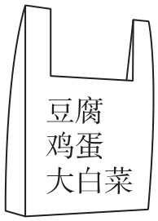
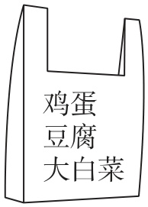
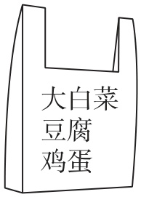
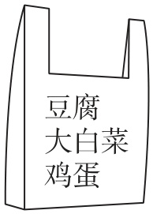
知识点2 压强的应用
5. 小明在超市买了一块豆腐、一颗大白菜、
一斤鸡蛋，各自用小塑料袋装好后，小明想把它们放在大塑
料袋中一起提回家，根据物理知识与生活实际，你觉得装袋
方式最合理的是( )
A
A. B. C. D.

Slide 20
【点拨】鸡蛋、豆腐、大白菜三种食材中，大白菜能承受的
压强最大，不易破损，应放在最下面；豆腐最容易碎，能承
受的压强最小，应放在最上方，中间放鸡蛋。
返回

Slide 21
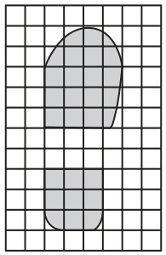

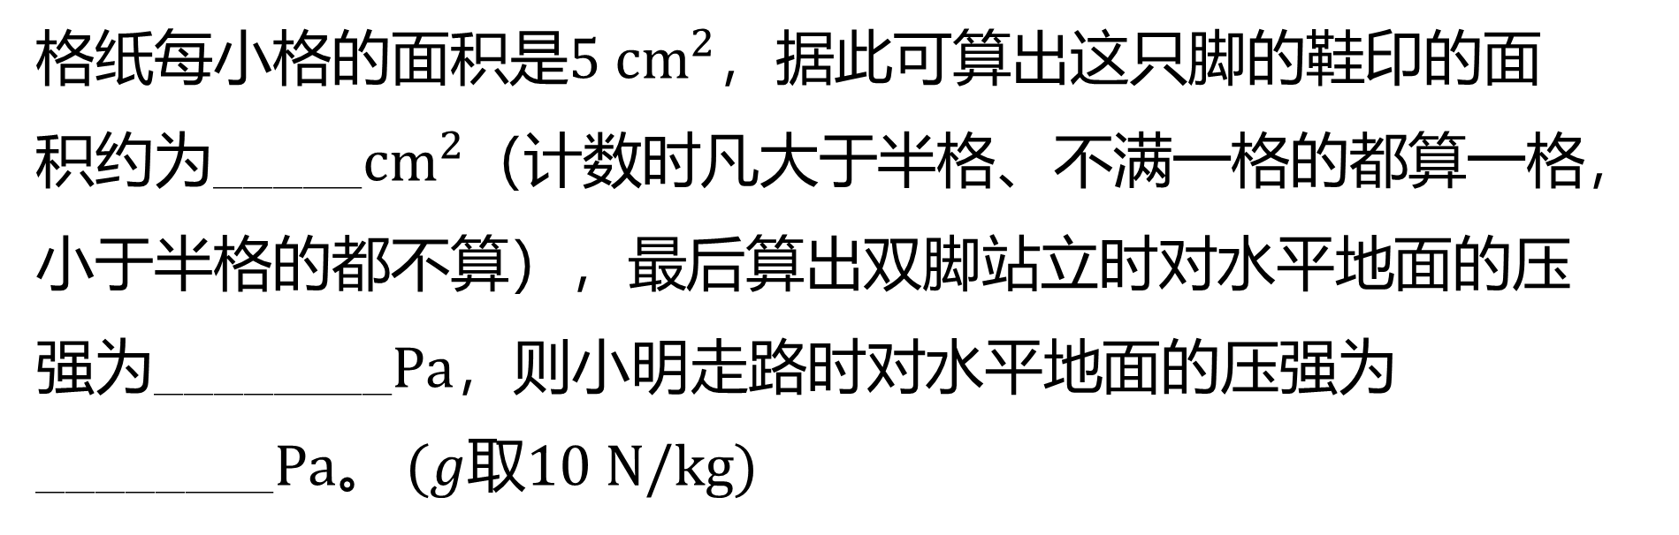
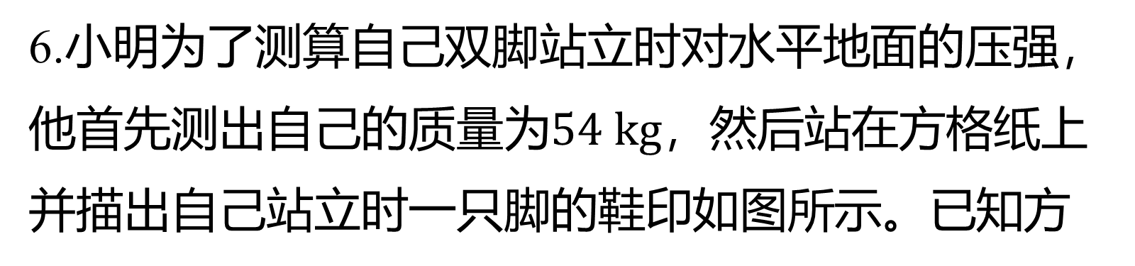

6.小明为了测算自己双脚站立时对水平地面的压强，
他首先测出自己的质量为$54 kg$ ，然后站在方格纸上
并描出自己站立时一只脚的鞋印如图所示。已知方
格纸每小格的面积是$5 {cm}^{2}$ ，据此可算出这只脚的鞋印的面
积约为_____${cm}^{2}$ （计数时凡大于半格、不满一格的都算一格，
小于半格的都不算），最后算出双脚站立时对水平地面的压
强为________$Pa$ ，则小明走路时对水平地面的压强为
________$Pa$。 $(g$取$10 N/kg)$
135
$2×{10}^{4}$
$4×{10}^{4}$

Slide 22
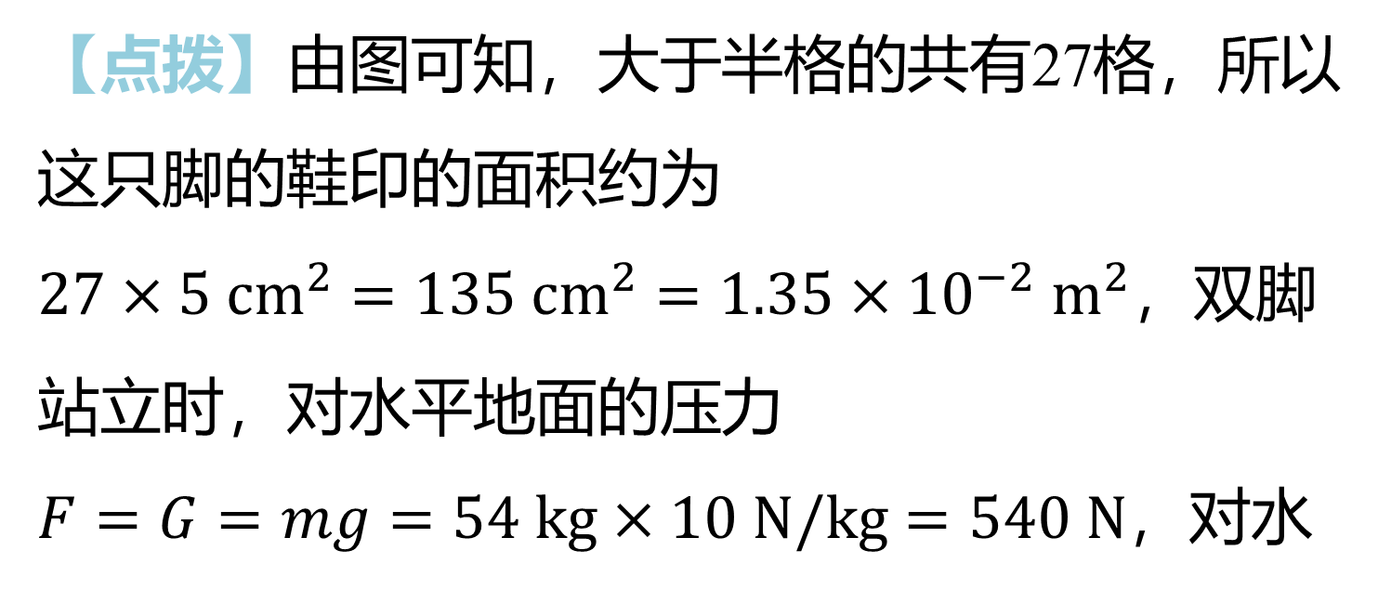
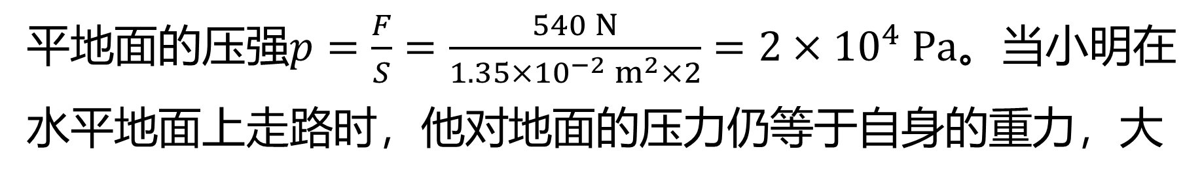
【点拨】由图可知，大于半格的共有27格，所以
这只脚的鞋印的面积约为
$27×5 {cm}^{2}=135 {cm}^{2}=1.35×{10}^{−2} m^{2}$ ，双脚
站立时，对水平地面的压力
$F=G=mg=54 kg×10 N/kg=540 N$ ，对水
平地面的压强$p=\frac{F}{S}=\frac{540 N}{1.35×{10}^{−2} m^{2}×2}=2×{10}^{4} Pa$ 。当小明在
水平地面上走路时，他对地面的压力仍等于自身的重力，大

Slide 23
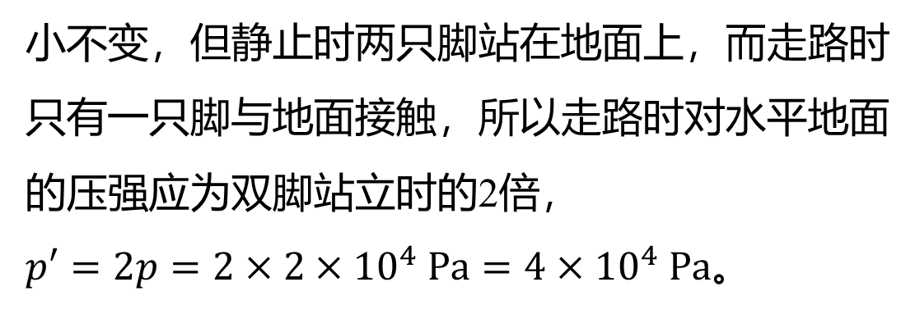
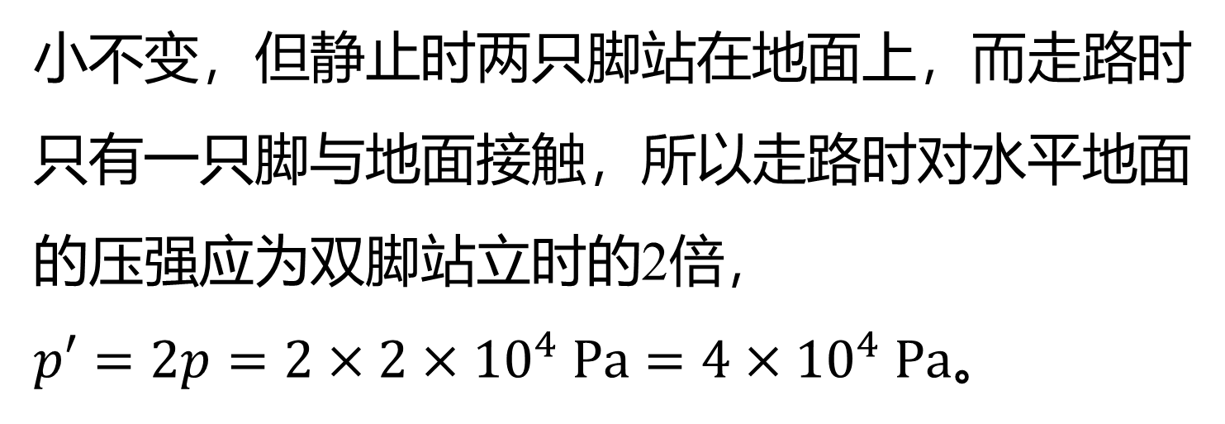
小不变，但静止时两只脚站在地面上，而走路时
只有一只脚与地面接触，所以走路时对水平地面
的压强应为双脚站立时的2倍，
$p′=2p=2×2×{10}^{4} Pa=4×{10}^{4} Pa$ 。
返回

Slide 24
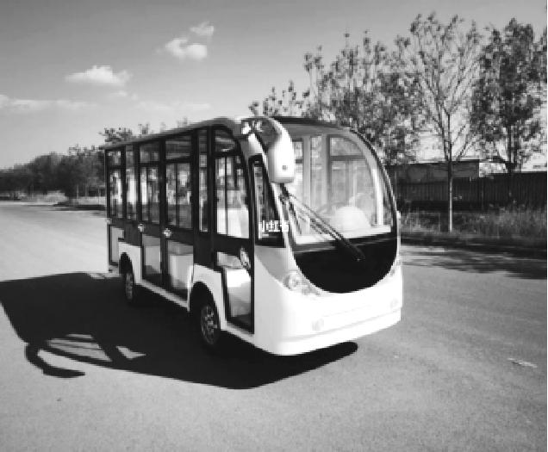
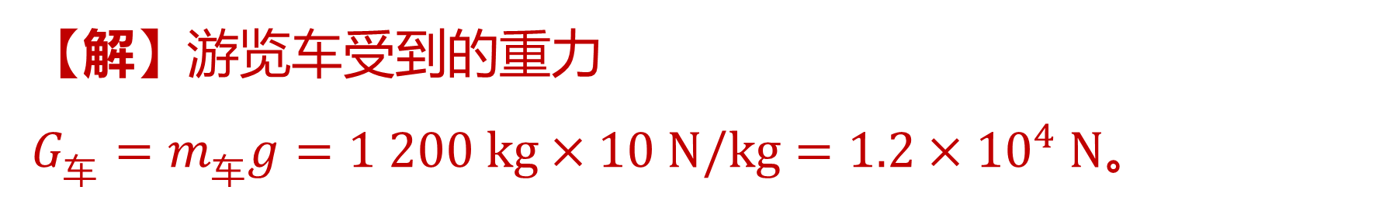
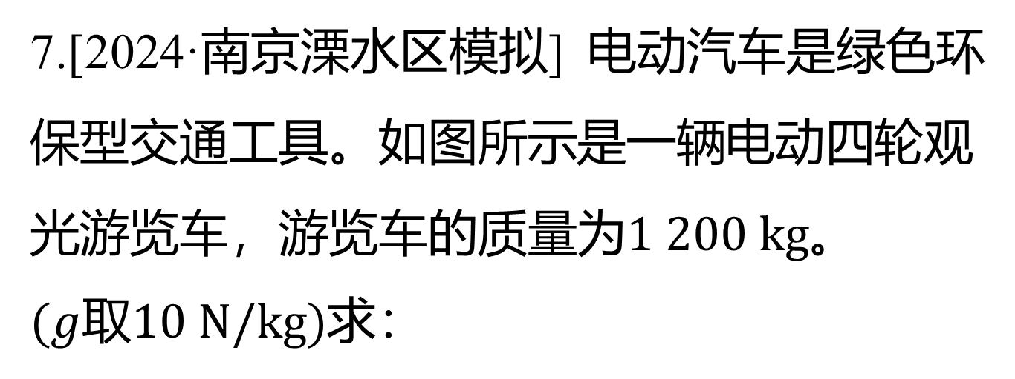
7.[2024·南京溧水区模拟] 电动汽车是绿色环
保型交通工具。如图所示是一辆电动四轮观
光游览车，游览车的质量为$1 200 kg$。
$(g$取$10 N/kg)$ 求：
（1）游览车受到的重力是多少？
【解】游览车受到的重力
$G_{车}=m_{车}g=1 200 kg×10 N/kg=1.2×{10}^{4} N$ 。

Slide 25
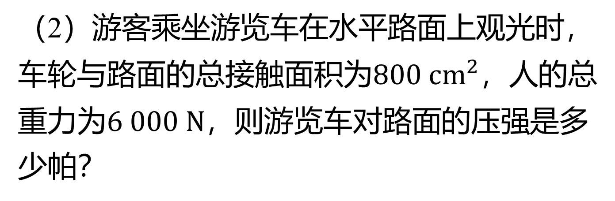
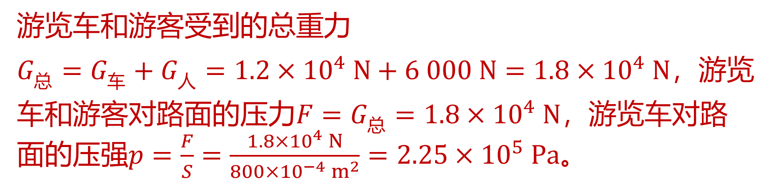
（2）游客乘坐游览车在水平路面上观光时，
车轮与路面的总接触面积为$800 {cm}^{2}$ ，人的总
重力为$6 000 N$ ，则游览车对路面的压强是多
少帕？
游览车和游客受到的总重力
$G_{总}=G_{车}+G_{人}=1.2×{10}^{4} N+6 000 N=1.8×{10}^{4} N$ ，游览
车和游客对路面的压力$F=G_{总}=1.8×{10}^{4} N$ ，游览车对路
面的压强$p=\frac{F}{S}=\frac{1.8×{10}^{4} N}{800×{10}^{−4} m^{2}}=2.25×{10}^{5} Pa$ 。

Slide 26
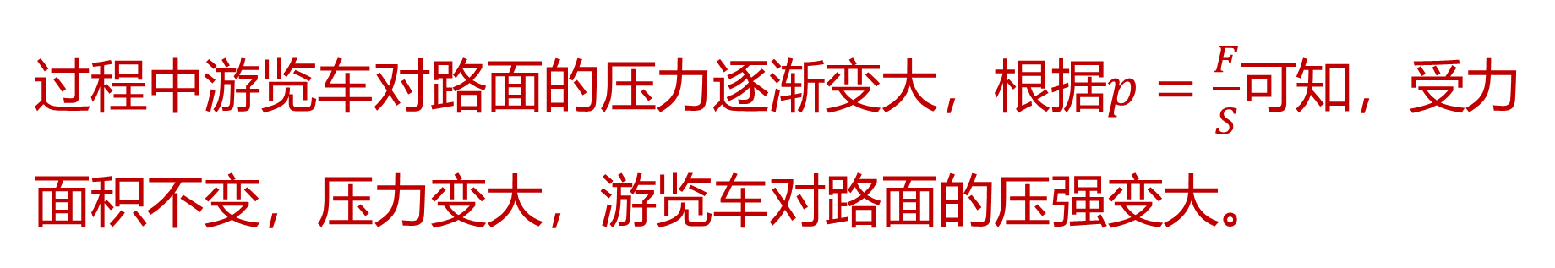
（3）游览车停在水平路面，游客陆续上车，
在此过程中游览车对路面的压强如何变化，
写出判断的依据。
游览车停在水平路面，游客陆续上车，在此
过程中游览车对路面的压力逐渐变大，根据$p=\frac{F}{S}$ 可知，受力
面积不变，压力变大，游览车对路面的压强变大。
返回

Slide 27
课堂小结
F一定时，减 小 S
压强的增大与减小
增大压强
S一定时，增大F
减小S 、同时增大F
F一定时，增大S
减小压强
S一定时，减小F
增大S、同时减小F

Slide 28


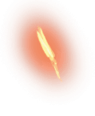












谢谢观看！

